Slide 1



Slide 2

Mundo 2: Triple Track Agile
Diferenciais de JBTD e Priorização de Necessidades

Slide 3
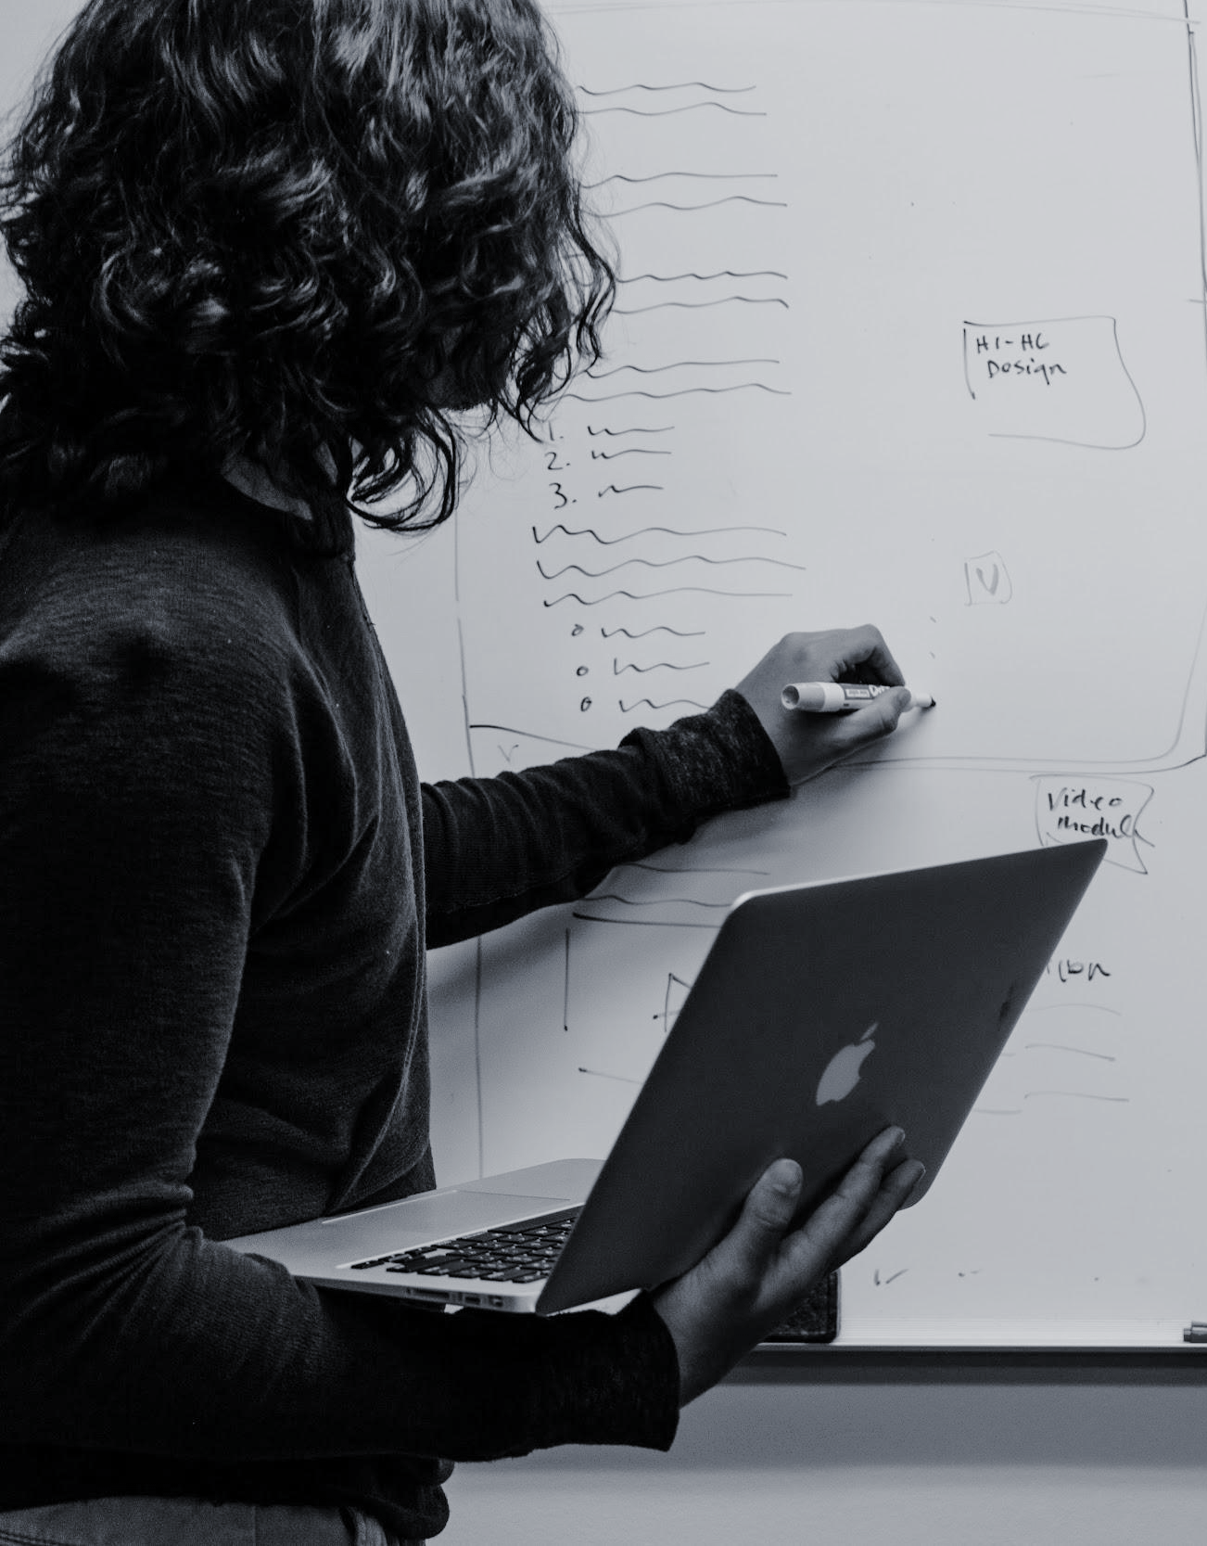

Questão 01
Ainda levando em consideração o job “chegar a um destino a tempo”
Responda o que se pede:

Slide 4
No metrô: quem é o executor do job e quem é o beneficiário
1
Executor do job: concessionária do metrô Beneficiário: passageiros
No uber: quem é o executor do job e quem é o beneficiário
Executor do job: app uber Beneficiário: usuários do app
No seu carro : quem é o executor do job e quem é o beneficiário
Executor do job: motorista Beneficiário: motorista e passageiro
Notes:
Product Manager

Slide 5
REULTADOS DESEJADOS
JTBD: chegar a um destino a tempo
1
2
Preencha em formato de Resultado desejado, a métrica referente a confiança na rota do motorista.
Direção
Métrica
Objeto de controle
Esclarecedor conceitual
Aumentar o número de rotas possíveis para encontrar o caminho mais rápido no trajeto do cliente

Slide 6
www.cubos.academy

